Slide 1
Формирование модели инклюзивного образования детей с ограниченными возможностями здоровья в общеобразовательной школе
И.А. Забелина,
начальник социопсихологического отдела
ГБУ ДПО «Похвистневский РЦ»

Slide 2

«Инклюзивное образование - обеспечение равного доступа к образованию для всех обучающихся с учетом разнообразия особых образовательных потребностей и индивидуальных возможностей»
ФЗ РФ от 29.12.2012 г. №273-ФЗ «Об образовании в Российской Федерации» (п.27, ст. 2)

Slide 3
Национальная стратегия действий в интересах детей на 2012 - 2017 годы
(утв. Указом Президента РФ от 1 июня 2012 г. № 761)
Предусматривает меры:
Законодательного закрепления обеспечения равного доступа детей-инвалидов и детей с ограниченными возможностями здоровья к качественному образованию всех уровней, гарантированной реализации их права на инклюзивное образование по месту жительства, а также соблюдения права родителей на выбор образовательного учреждения и формы обучения для ребенка.
Нормативно-правового регулирования порядка финансирования расходов, необходимых для адресной поддержки инклюзивного обучения и социального обеспечения детей-инвалидов и детей с ограниченными возможностями здоровья.
Внедрения эффективного механизма борьбы с дискриминацией в сфере образования для детей-инвалидов и детей с ограниченными возможностями здоровья в случае нарушения их права на инклюзивное образование.
По пересмотру критериев установления инвалидности для детей.

Slide 4

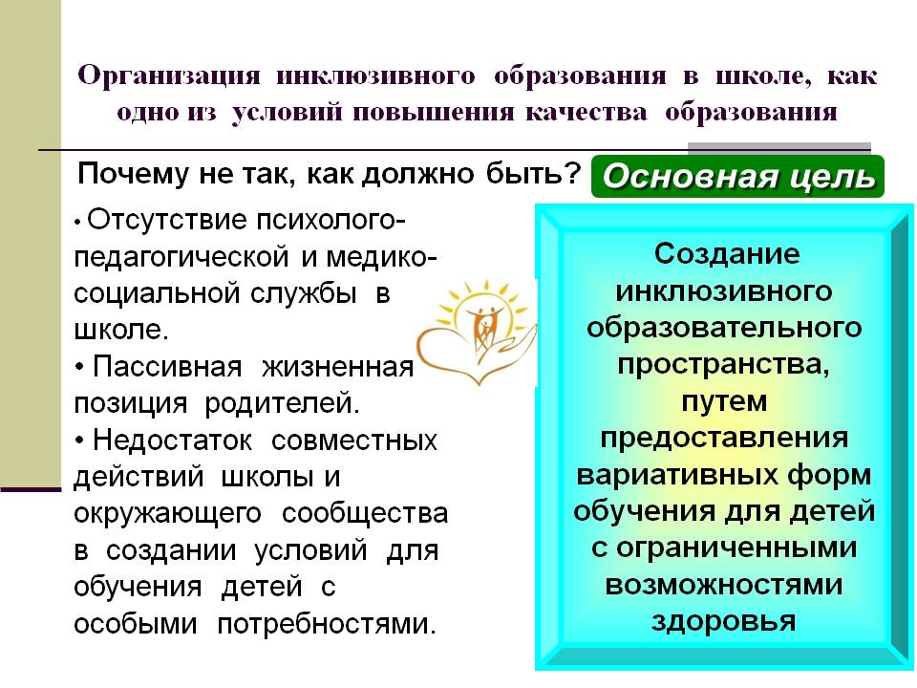
Так не должно быть
Жан Ванье

Slide 5
Организация обучения детей школьного возраста с ОВЗ в образовательных организациях округа

Slide 6
Организация обучения детей школьного возраста с ОВЗ в образовательных организациях округа

Slide 7
Методическое сопровождение окружных опорных образовательных организаций
СП «Детский сад
Аленушка» ГБОУ
СОШ № 3 г. Похвистнево
«Система коррекционно-развивающего сопровожде-
ния детей с ОВЗ в
условиях реализации
ФГОС ДО»
ГБОУ СОШ № 3
г. Похвистнево «Обучение
и социализация детей
с ОВЗ в инклюзивном образовательном пространстве»
ГБОУ
школа-интернат
с. Малый Толкай «Система сопровождения детей с интеллектуальными нарушениями
и детей-инвалидов в условиях реализации ФГОС УО
ГБОУ СОШ им.А.М.Шулайкина
с.Старый Аманак «Деятельность ПМПк в условиях внедрения ФГОС НОО обучающихся
с ОВЗ»
окружные опорные ОО
ГБОУ СОШ
им. М.К. Овсянникова «Организация психолого-педагогического сопровождения обучающихся с ОВЗ в общеобразовательной школе»
ГКОУ для детей-сирот
с. Камышла «Организация профориентационной работы с обучающимися с умственной отсталостью»

Slide 8
Создание единого инклюзивного пространства для обучения детей
с различными трудностями обучения
с различными отклонениями в развитии
с различными ограниченными возможностями здоровья
предполагает такую организацию развития, обучения и воспитания детей всех категорий:
от одаренных до детей с различными выраженными отклонениями в развитии и комплексными дефектами, в рамках которой
любой ребенок сможет максимально раскрыть свои потенциальные возможности в личностном и познавательном плане
максимально и эффективно амплифицировать (присваивать) образовательные воздействия социума
достигать адекватной своим возможностям социальной и профессиональной адаптации в обществе

Slide 9

Приложение к письму МОи Н СО от_24.08.2017 _ № МО-16-09-01/711-ту
Семейное
образование
Ресурсный
класс
Обучение
в отдельных
классах
для обучающихся
с ОВЗ
Обучение
на дому
Создание инклюзивного
образовательного пространства
пкутем предоставления
вариативных форм обучения
для детей с ОВЗ:
Инклюзивное
образование
Полная
инклюзия
Частичная
инклюзия
Точечная
инклюзия

Slide 10
Школьный возраст
Коррекционно-развивающее обучение
Сопровождение ПМПк ОО
Инклюзивное обучение
Обучение детей с девиантным поведением
Обучение одаренных детей
Обучение на дому
Обучение детей с ОВЗ, инвалидностью
Обучение опекаемых детей
Консультирование
Комплектование
Диагностика
Нормально развивающие дети
Мониторинг
ПМПК
Прогноз

Slide 11
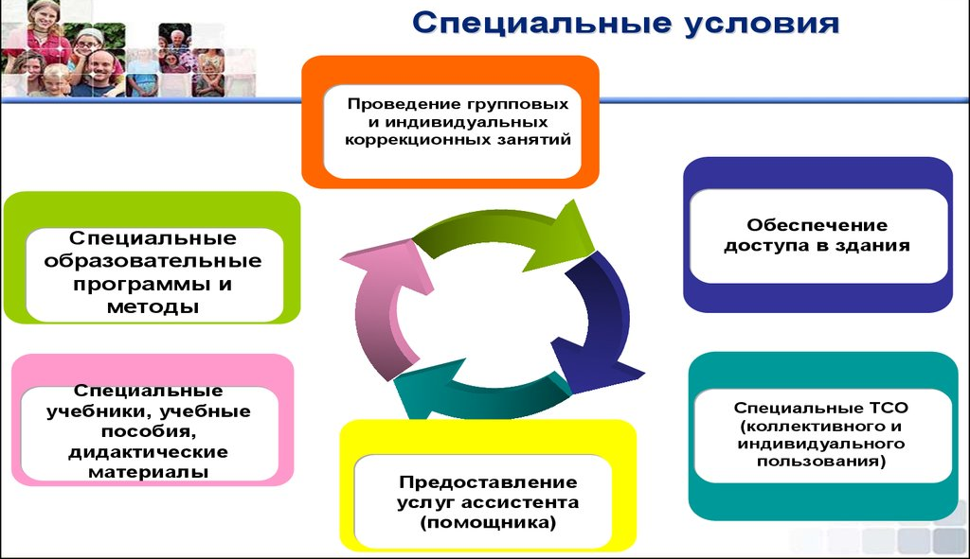
Организация получения образования обучающимися с ограниченными возможностями здоровья ( ФЗ «Об образовании в РФ» ст. 79)

Slide 12
Психолого-педагогическое сопровождение
ДЕТИ
Медицинское сопровождение
обучение и воспитание
Сопровождение
родителей
Социальное сопровождение
развитие
интеграция
адаптация
социализация
Технология включающего обучения
Повышение квалификации педагогов педагогов
Формирование
модели
инклюзивного
образования в школе
Здоровьесберегающие технологии
Подбор кадров
Дифференциация и индивидуализация обучения
Интеграция основного и доп. образования
Технология социального проектирования
Технология ранней профилизации
Воспитание социально здоровой личности
Преемственность между всеми ступенями образования
Мониторинг эффективности технологии внедрения инклюзивного образования
УПРАВЛЕНИЕ

Slide 13
Выявление потребностей и дефицитов в работе педагога при реализации ФГОС ОВЗ в ОО округа
(апрель 2017 г)

Slide 14
Изучение уровня удовлетворенности родителей качеством образовательных услуг детям с ОВЗ и инвалидностью
Общая удовлетворенность деятельностью школы в среднем составляет 89%;
Положительная оценка уровня преподавания учителей в школе - 82% родителей;
Родители удовлетворены работой по: формированию здорового образа жизни - 93%; организации коррекционно-развивающего сопровождения детей с ОВЗ -72%; социализации детей – 92%;
Внеурочная деятельность и доля участия в ней учащихся с ОВЗ оценивается большей частью родителями (95%) на высоком уровне;
Слабая доля участия родителей (законных представителей), воспитывающих ребенка с ОВЗ и инвалидностью, в работе Управляющего и Попечительского совета школы – 12% родителей.

Slide 15
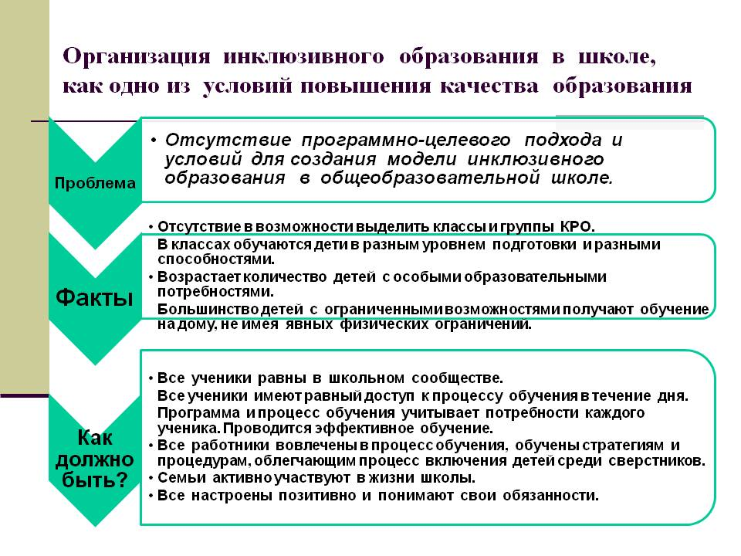

Slide 16
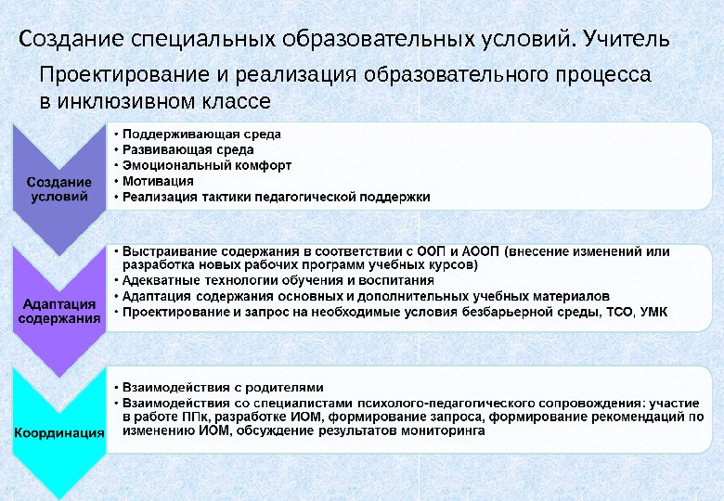
Проектирование и реализация образовательного процесса в инклюзивном классе

Slide 17
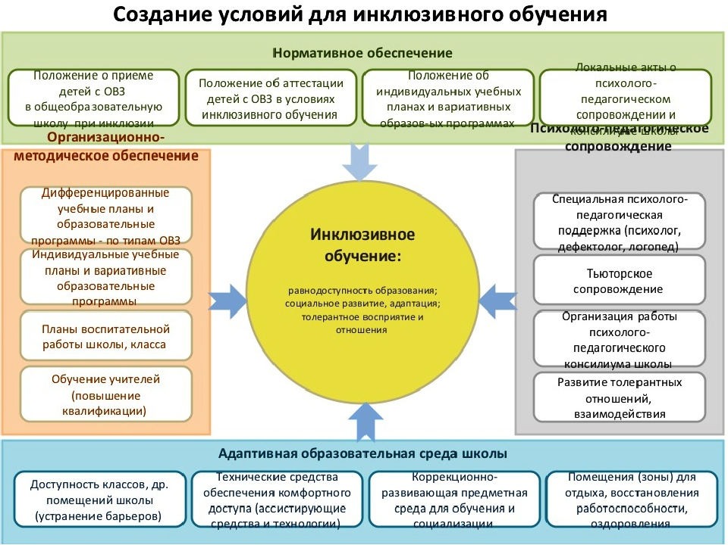

Slide 18


Контакты:
Забелина Ирина Анатольевна,
Тел.: (84656)21647,
E-mail: izabella.an@yandex.ru

